Slide 1
Интегрированный урок истории и литературы
11 класс

Slide 2

Духовная жизнь страны: период «оттепели»

Slide 3
Цель урока:
Выявить сущность и значение изменений в сфере духовной жизни советского общества
в 1953 -1964 годах.

Slide 4
План урока:
Характеристика эпохи
1953-1964 гг.
Оттепель в духовной жизни
Образование и наука

Slide 5
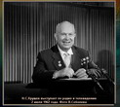
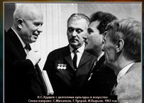

Slide 6
Культ личности – слепое преклонение перед авторитетом какого-либо деятеля, чрезмерное преувеличение его действительных заслуг.

Slide 7
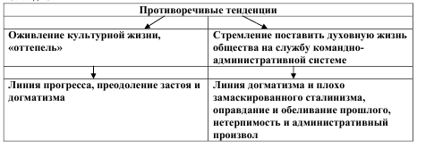

Slide 8
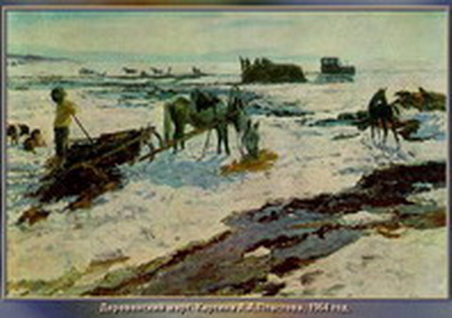
Оттепель – тёплая погода (зимой, ранней весной) с таянием снега, льда (толковый Словарь С.И. Ожегова)
Деревенский март. Картина А.А. Пластова, 1964 год

Slide 9
Оттепель – утвердившееся в общественном сознании наименование периода истории Советского государства
1953 – 1964 гг.

Slide 10
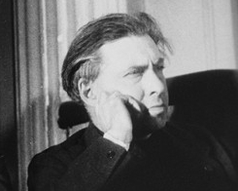
Илья Эренбург повесть «Оттепель» 1954 г
« …оттепель, наступившая после долгой и суровой сталинской «зимы». В то же время это была не « весна» с её полноводным и свободным «разливом» мыслей и чувств, а именно « оттепель», за которой мог последовать « лёгкий морозец»

Slide 11

1953 г. В. Померанцев « Об искренности в литературе»
- как и почему правда жизни нередко в литературе уступала место вымыслу?
- как следует оценить прошлое советской литературы?
- в чем миссия интеллигенции?
- каковы её отношения с партией?
- какова роль партийного контроля за творческой деятельностью писателей и художников?

Slide 12
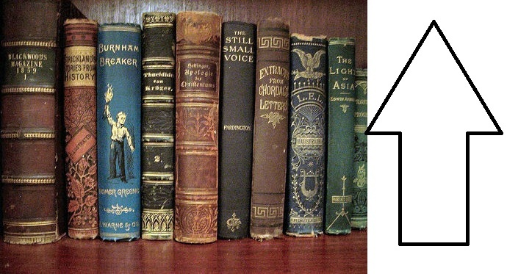
Во время периода десталинизации заметно ослабла цензура, прежде всего в литературе, где стало возможным более открытое освещение действительности. В период "оттепели" отмечается заметный подъем в литературе и искусстве, чему немало способствовала реабилитация части деятелей культуры, репрессированных при Сталине.

Slide 13
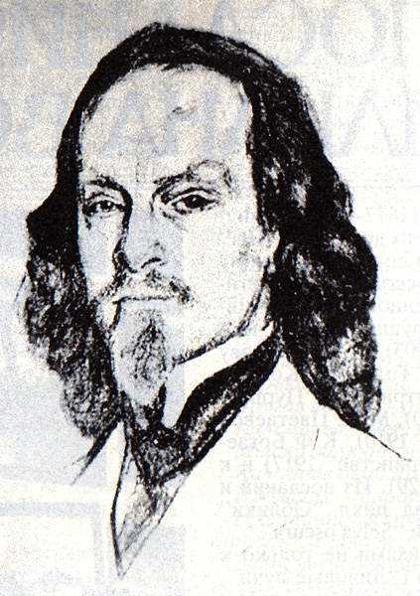
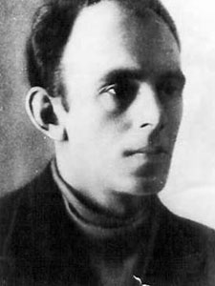
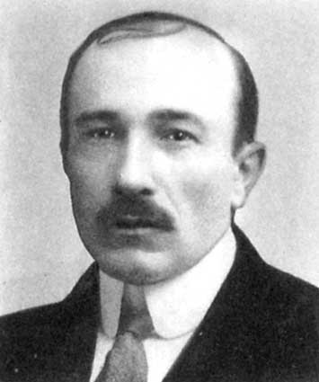
Многие впервые узнали о существовании таких фигур, как Мандельштам, Бальмонт, Цветаева, Савинков и др. Искусственно прерванная связь эпох — дореволюционной и советской — восстанавливалась. Кого-то из авторов Серебряного века, в частности, Блока и Есенина, в 1950-е уже начали упоминать и печатать. Другие авторы все еще находились под запретом.
(на фото слева направо: Бальмонт, Мандельштам, Савинков)

Slide 14
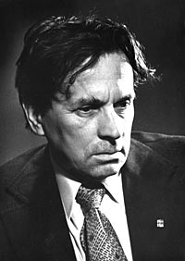
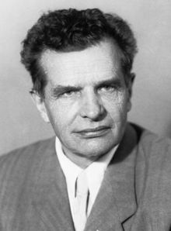
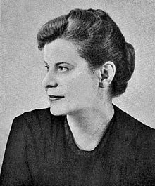
Ф. Абрамов
Ф. Панфёров
В. Панова

Slide 15




Slide 16
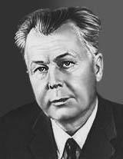

А. Т. Твардовский

Slide 17


Slide 18
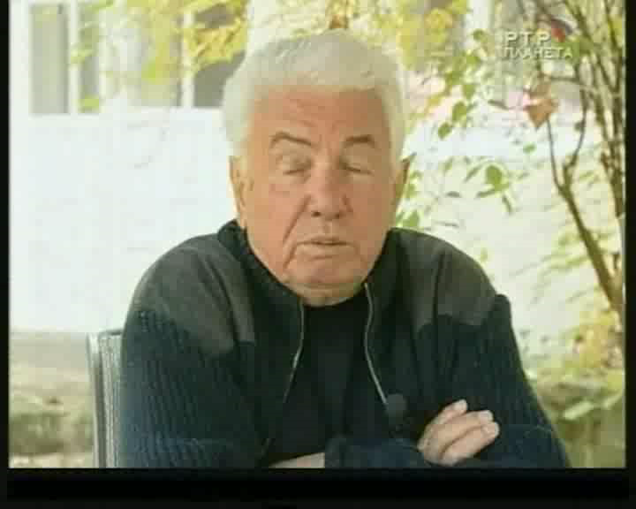

Slide 19
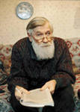
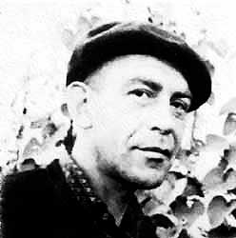
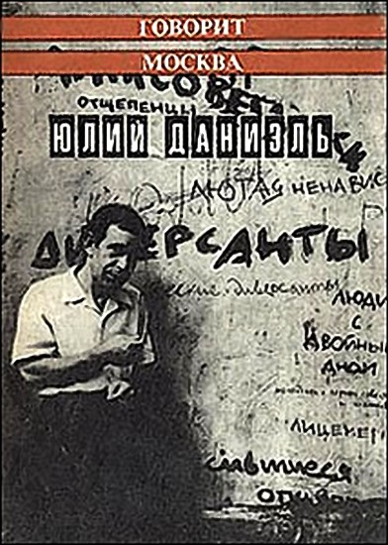
Андрей Синявский
Повести «Суд идет», «Любимов»
Юлий Даниэль Повесть «Искупление»
Они были осуждены «за антисоветскую агитацию и пропаганду»
на 5 и 7 лет лагерей

Slide 20
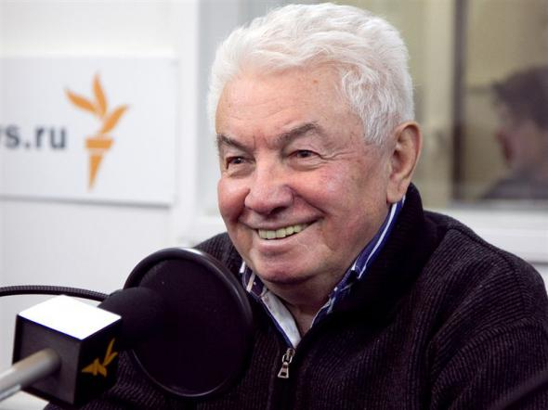

Владимир Войнович

Slide 21
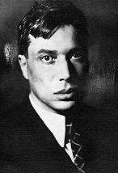

Борис Пастернак

Slide 22
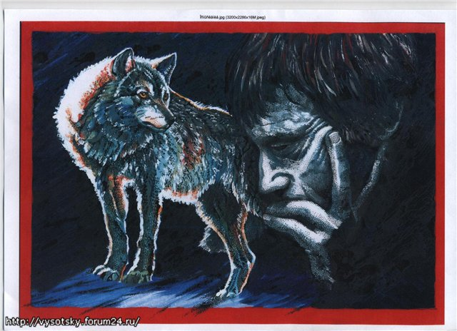
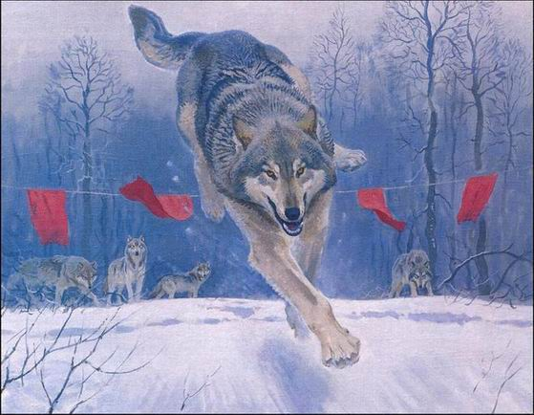


Slide 23
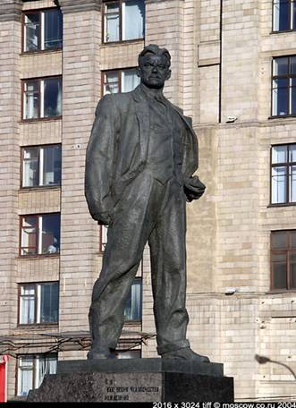
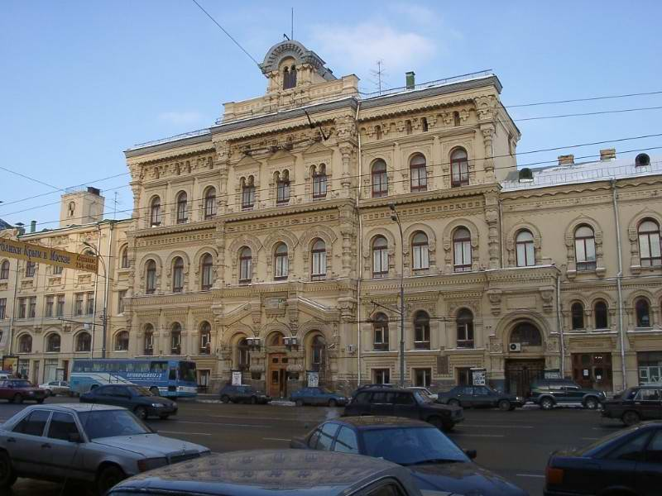

Slide 24
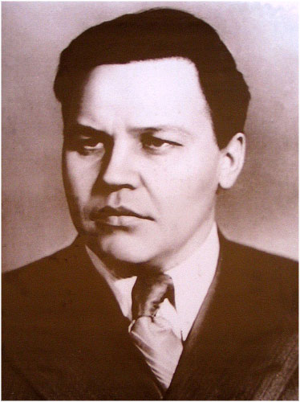
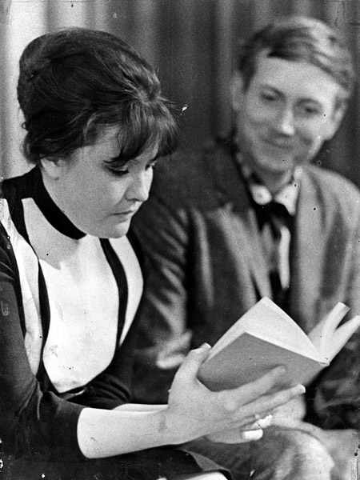
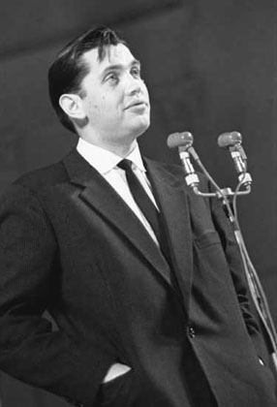
Андрей Вознесенский
Белла Ахмадулина
Роберт
Рождественский

Slide 25
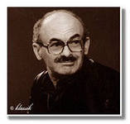
Булат Окуджава

Slide 26
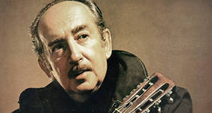
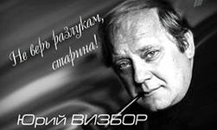
Александр Галич
Юрий Визбор

Slide 27
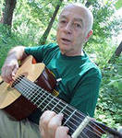
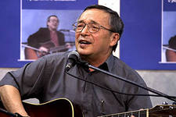
Александр
Городницкий
Юлий Ким

Slide 28
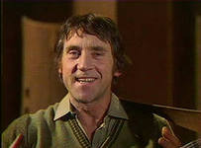
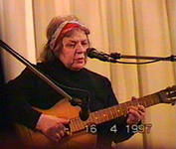
Владимир
Высоцкий
Новелла
Матвеева

Slide 29
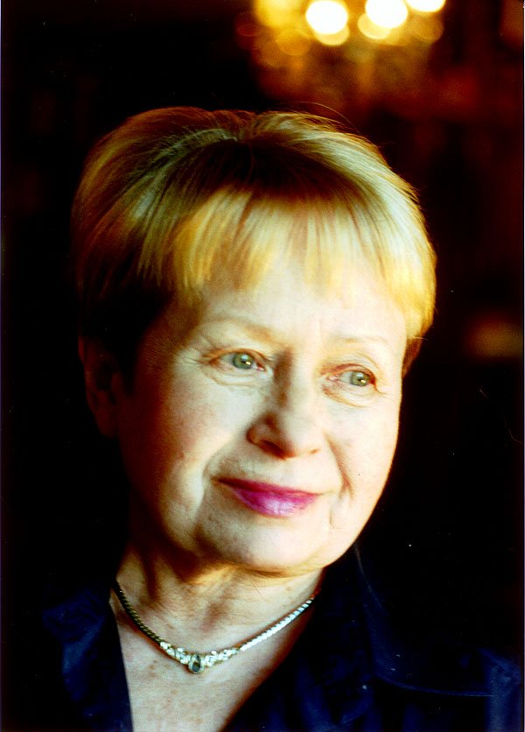
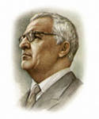
А.Н.Пахмутова
Г.В.Свиридов

Slide 30



Появились кинофильмы, которые приобрели большую
популярность среди населения. Фильмы М.Калатозова
« Летят журавли», Г. Чухрая « Баллада о солдате»,
« Чистое небо», « сорок первый»

Slide 31
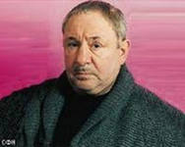
Э. Неизвестный

Slide 32
Развитие образования:
В 50-е гг.началось обновление системы
образования. Ликвидировалось раздельное обучение мальчиков и девочек. Открылись новые ВУЗы.
В 1958 г.началась школьная реформа. Вводилось обязательное 8-летнее обучение. Для желающих обучаться в ВУЗе вводился обязательный
2-годичный трудовой стаж. Была отменена плата за обучение в старших классах школы и ВУЗах.

Slide 33
Что-то физики в почёте,
Что-то лирики в загоне,
Дело не в сухом расчёте,
Дело в мировом законе.
Б.Слуцкий

Slide 34
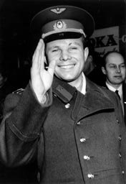
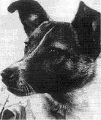
Лайка, первая собака,
совершившая первый орбитальный
полёт
Ю.А.Гагарин

Slide 35
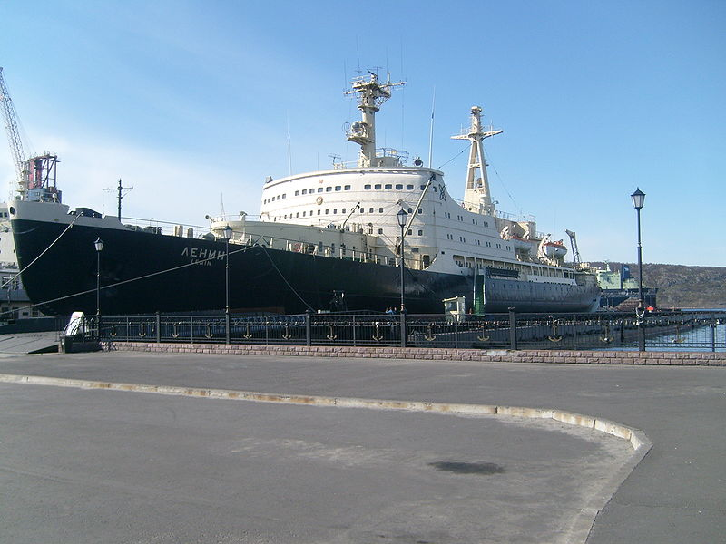
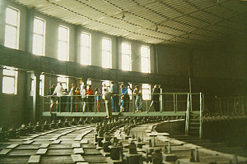
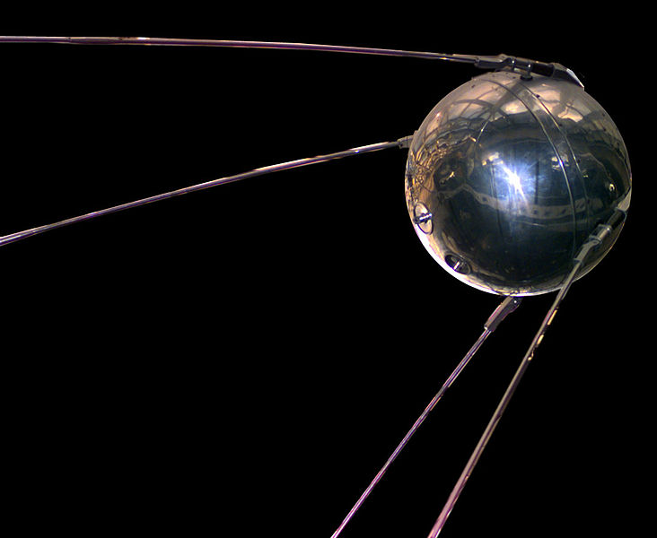
Развитие науки:
Атомный ледокол
«Ленин»
Экскурсия над магнитом
синхрофазотрона
Первый искусственный спутник Земли

Slide 36
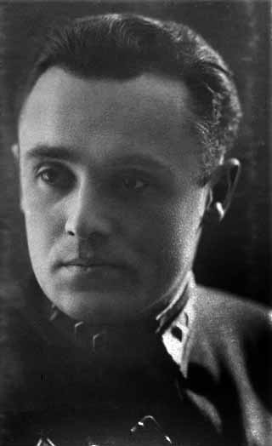
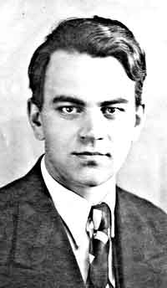
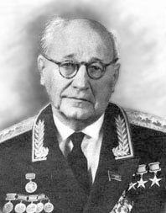
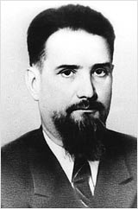
На благо страны работали не только
крупнейшие учёные страны
( С.Королёв,
М. Келдыш, А. Туполев,
И. Курчатов и др.) , но и разведка.

Slide 37
Итоги урока
Духовная и культурная жизнь общества носила противоречивый характер.
Происходил процесс оживления культуры, определенный рост свободы, ослабление идеологического контроля, подъем науки и образования.
Общий подход руководства страны в культурной сфере жизни общества отличался прежним стремлением поставить ее на службу официальной идеологии.

Slide 38
Домашнее задание
История: параграф 32 (62-63)
Литература:

